Slide 1

Powerpoint bij het verhaal
Kerstfeest op de kang

Slide 2
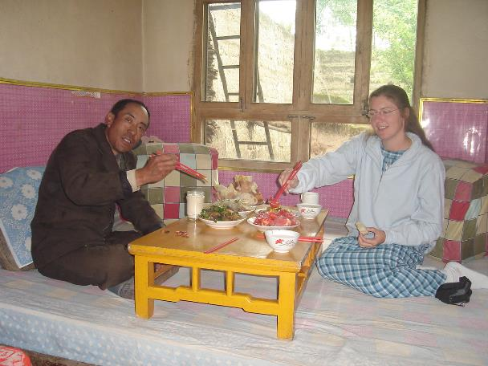
Vooraf: Een kang is een stenen bed. Gezinnen doen er van alles op: Thee drinken, eten en slapen. Ze slapen gerust met vier personen op de kang. Hier zit mevrouw Vlastuin, de voorlichter van Bonisa, gezellig met een van haar studenten en haar vader te eten op een kang. De student heeft de foto gemaakt en staat daarom niet op de foto. In de winter verwarmen de mensen het stenen bed door de warmte van de kolenkachel en van het eten koken via buizen onder het bed door naar buiten te leiden. Zo’n bed is keihard, maar Chinezen zijn dat gewend.

Slide 3
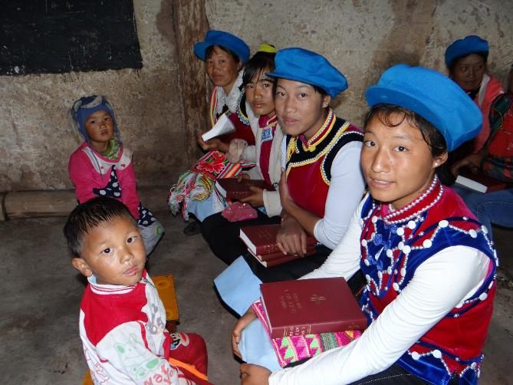
De Lisu (uitspraak: Liesoe) zijn een bevolkingsgroep in Zuid-China. Ze zijn te herkennen aan hun klederdracht en blauwe petten. De Lisu hebben een eigen taal en cultuur.

Slide 4
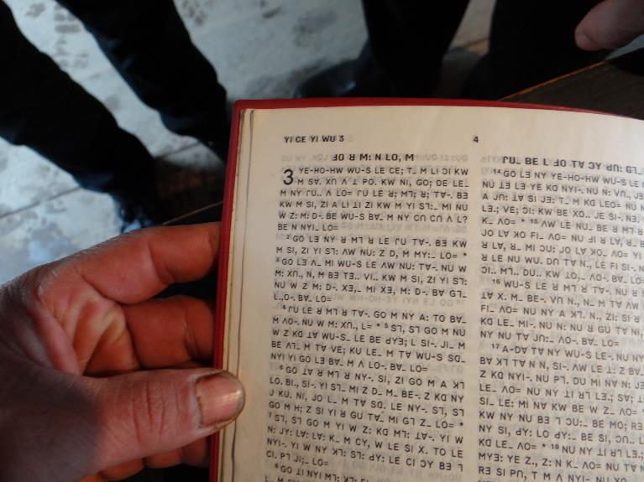
De Lisutaal is heel anders dan het Chinees.

Slide 5
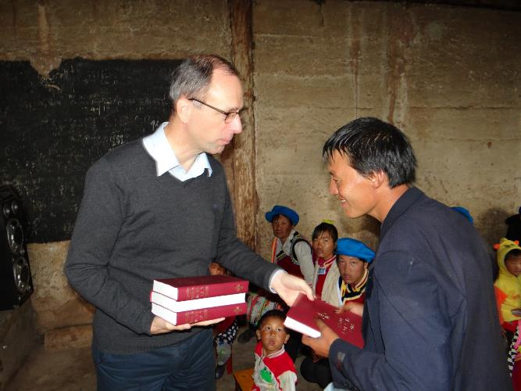
Bonisa helpt de Lisu op allerlei manieren: Door Bijbels uit te delen, evangelisten te ondersteunen, te helpen bij het bouwen van kerken, enz. Hier deel de voorzitter van Bonisa Bijbels uit aan de Lisu.

Slide 6
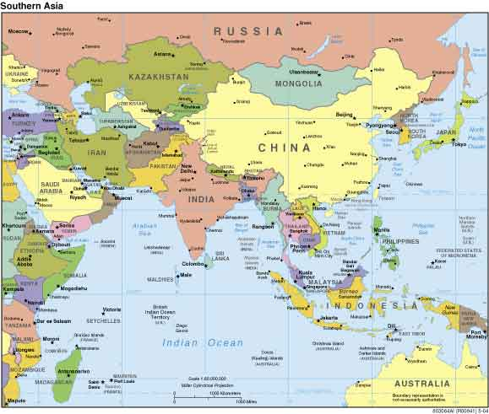

Slide 7
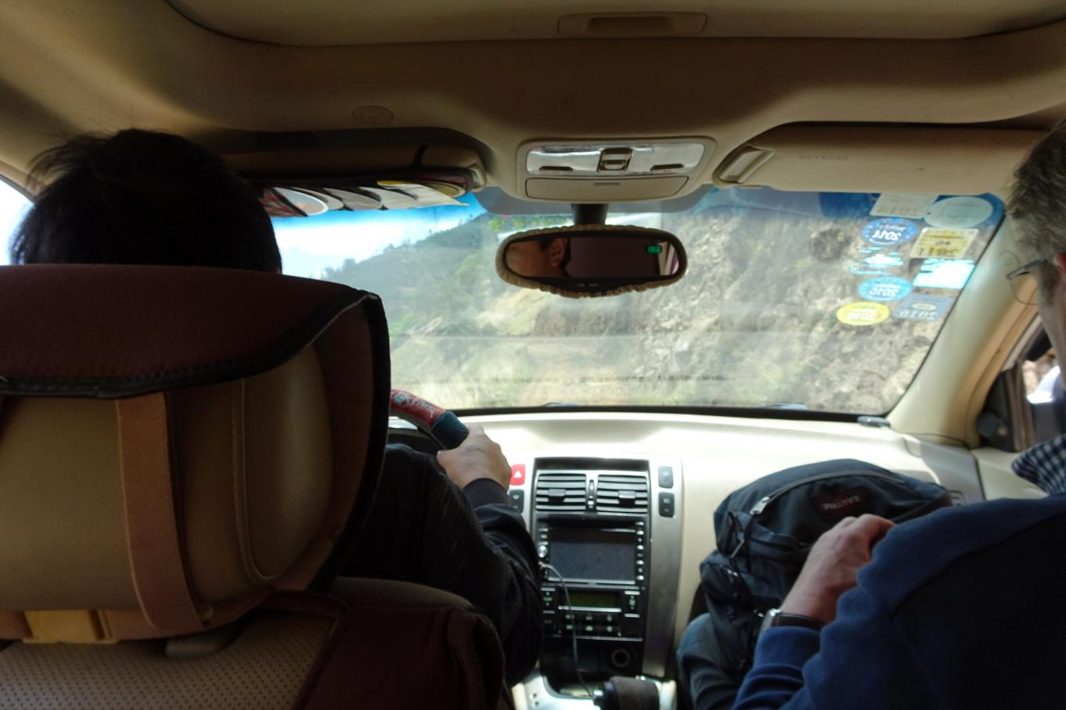

Slide 8
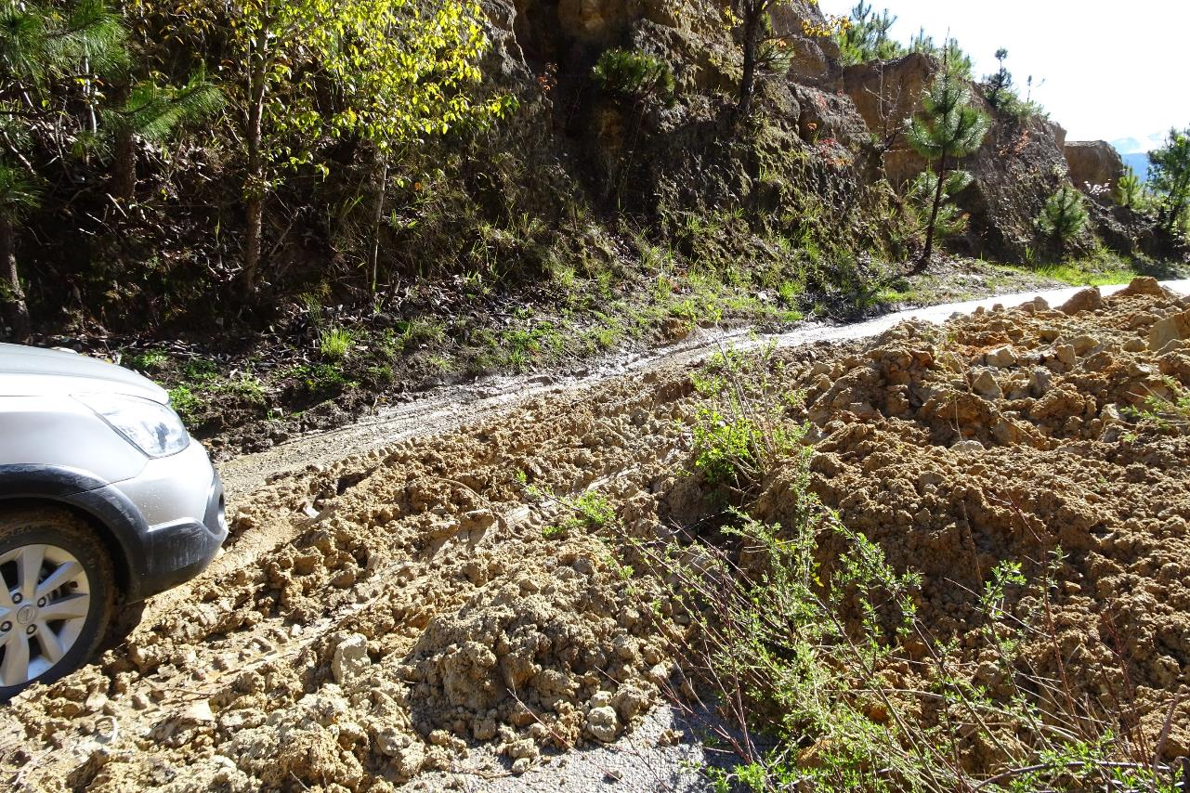

Slide 9
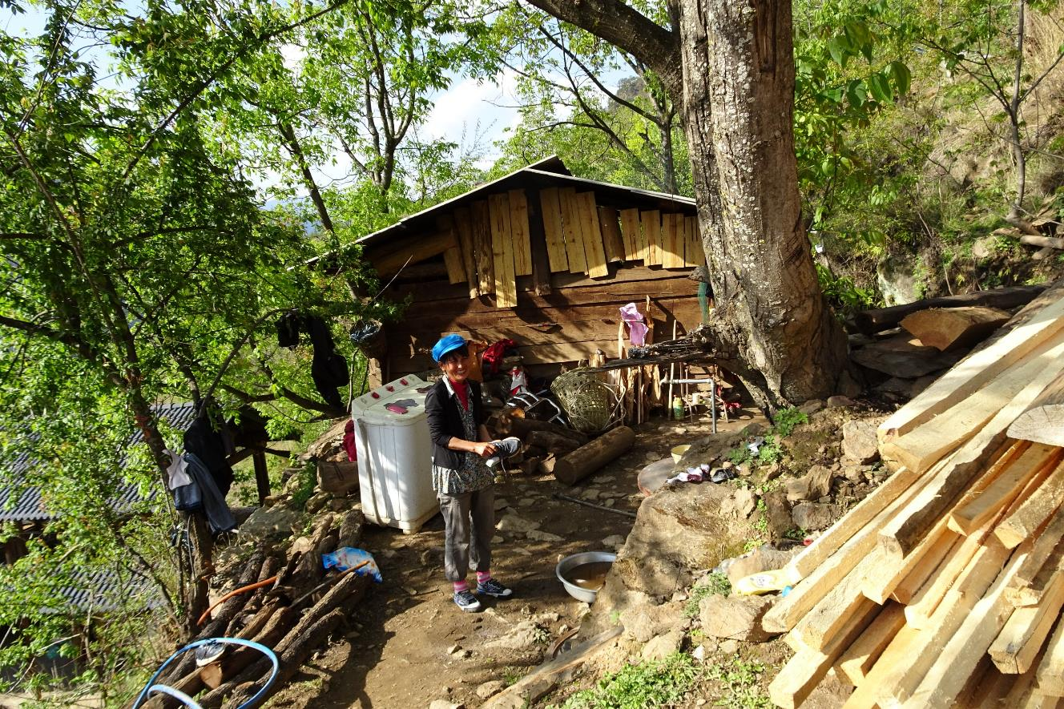

Slide 10
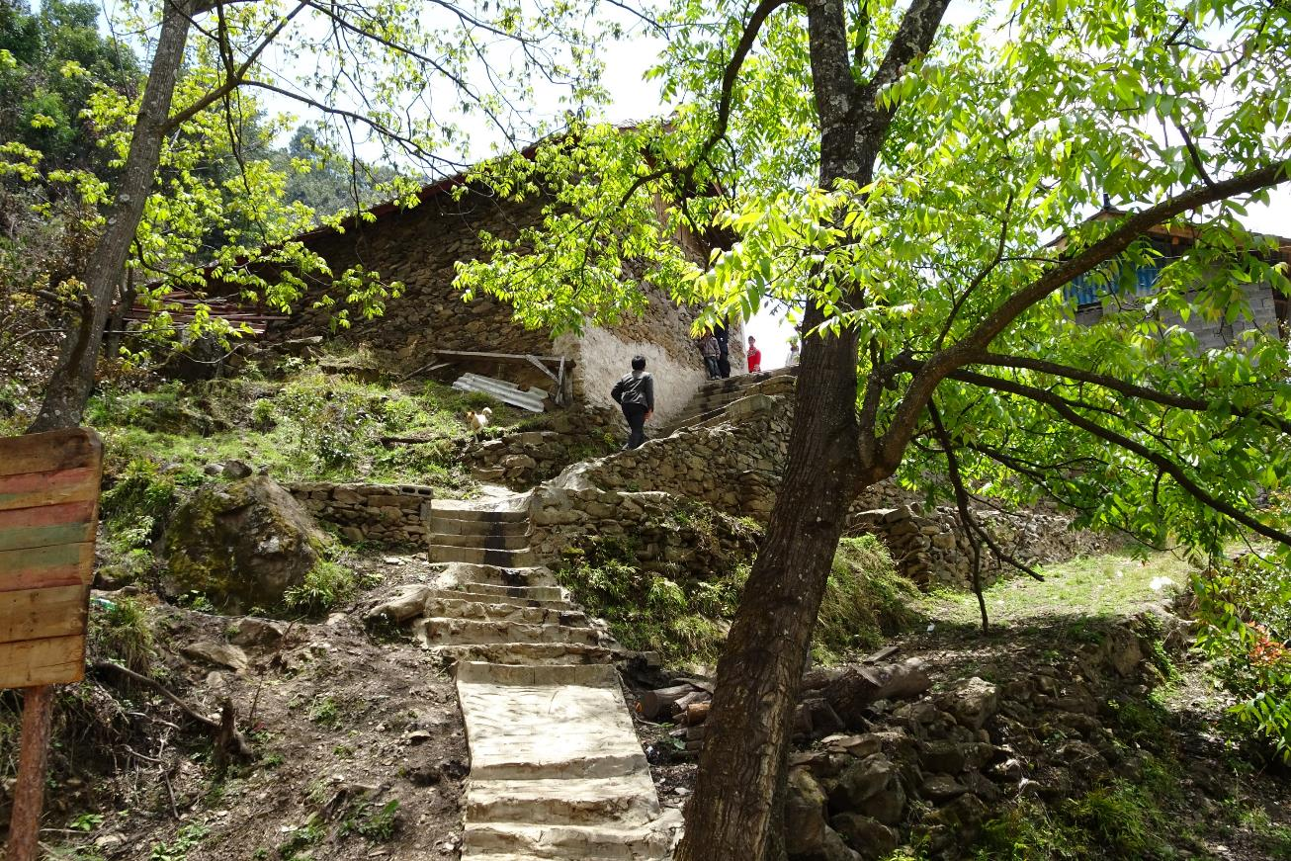

Slide 11
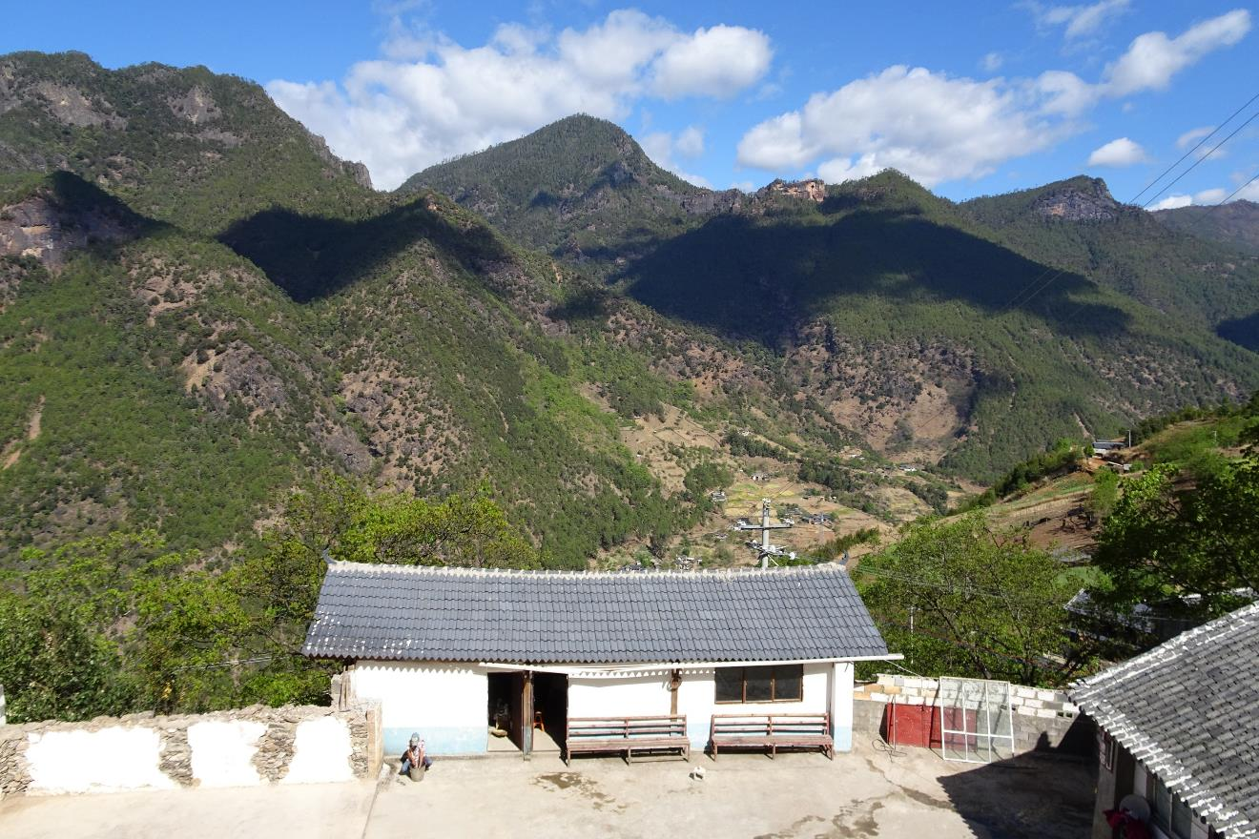

Slide 12
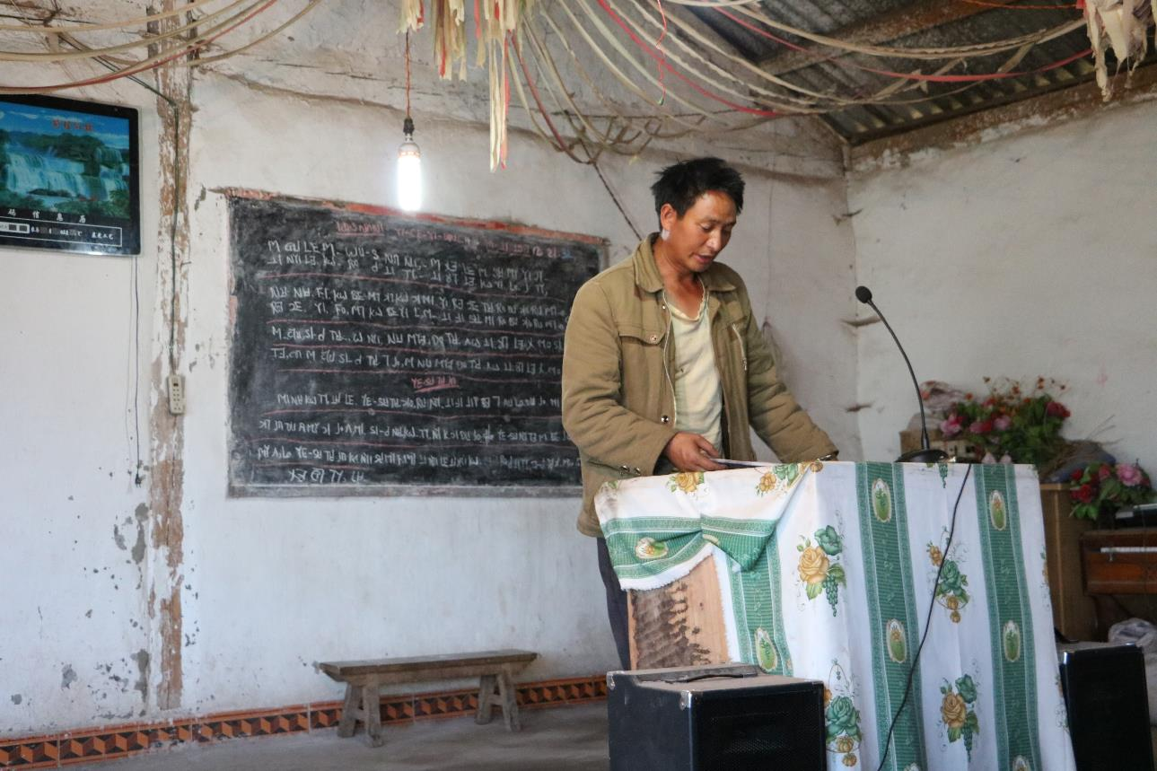

Slide 13
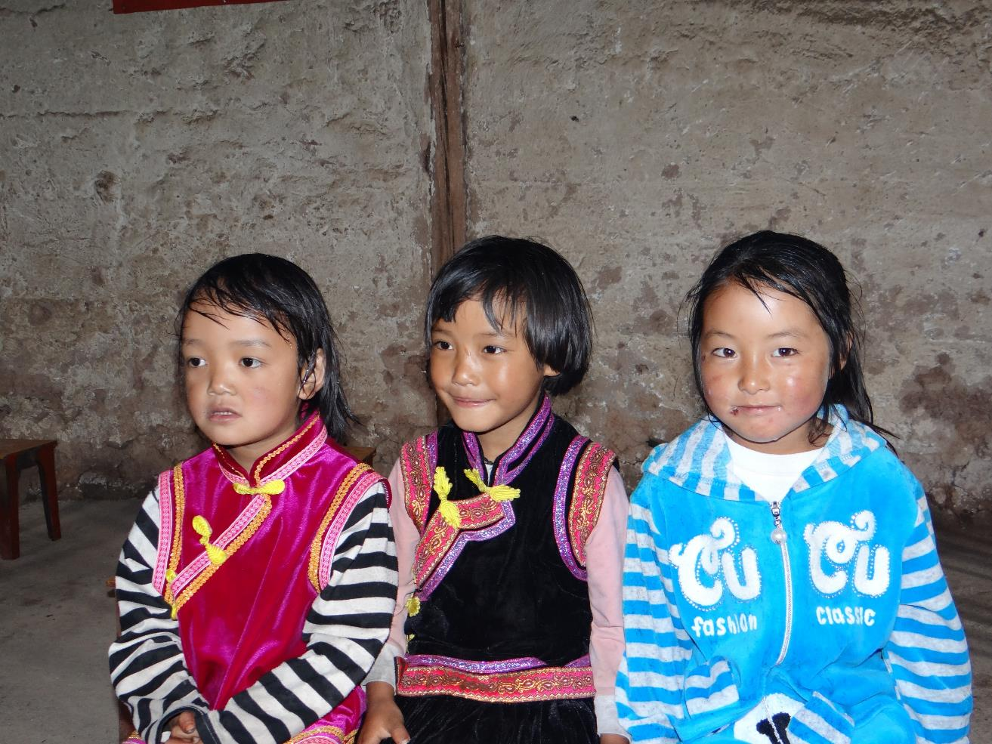

Slide 14
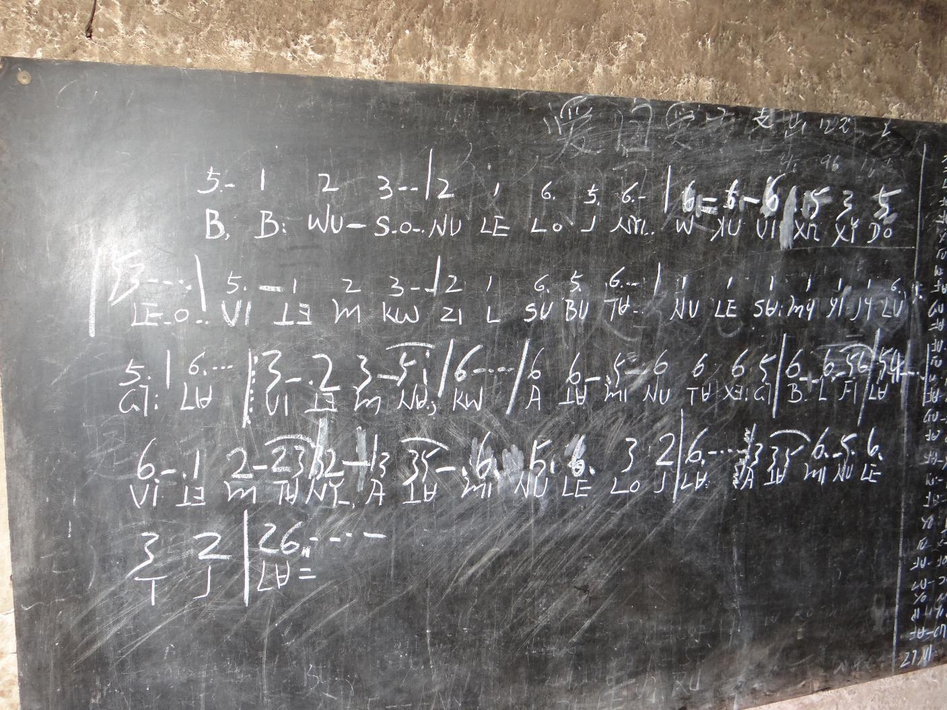

Slide 15
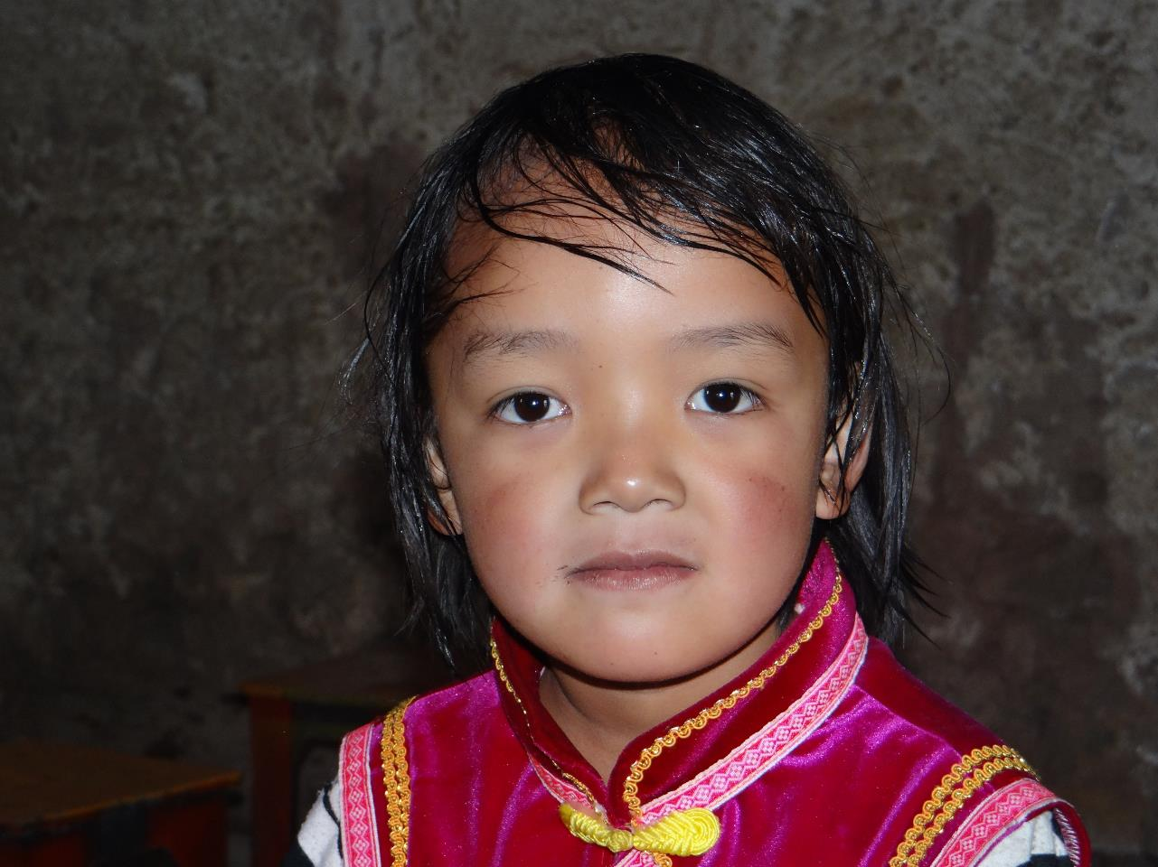

Slide 16
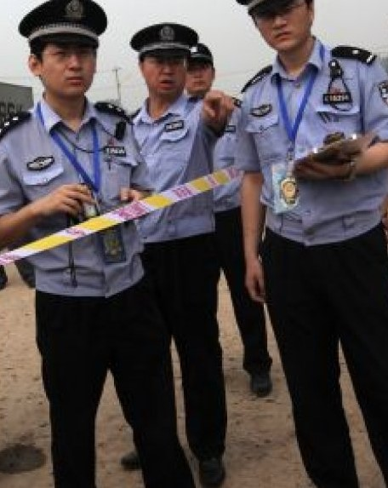

Slide 17
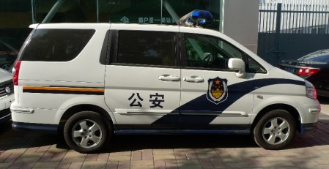

Slide 18
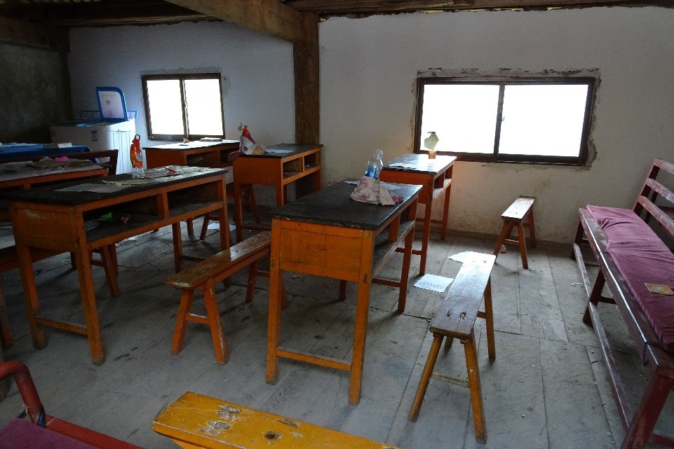

Slide 19
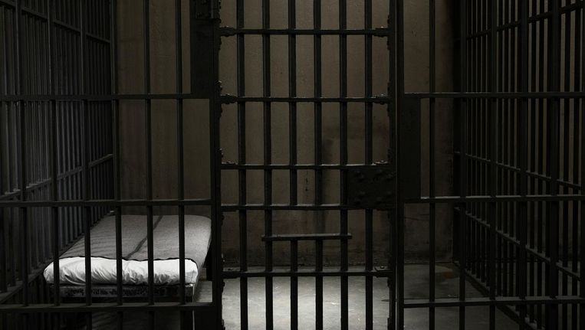

Slide 20
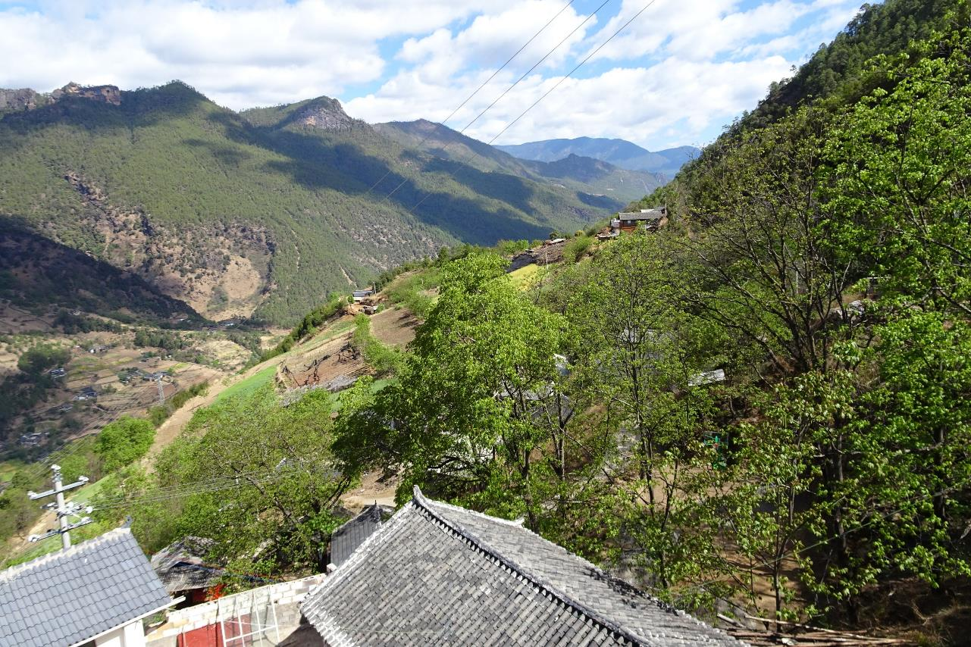

Slide 21
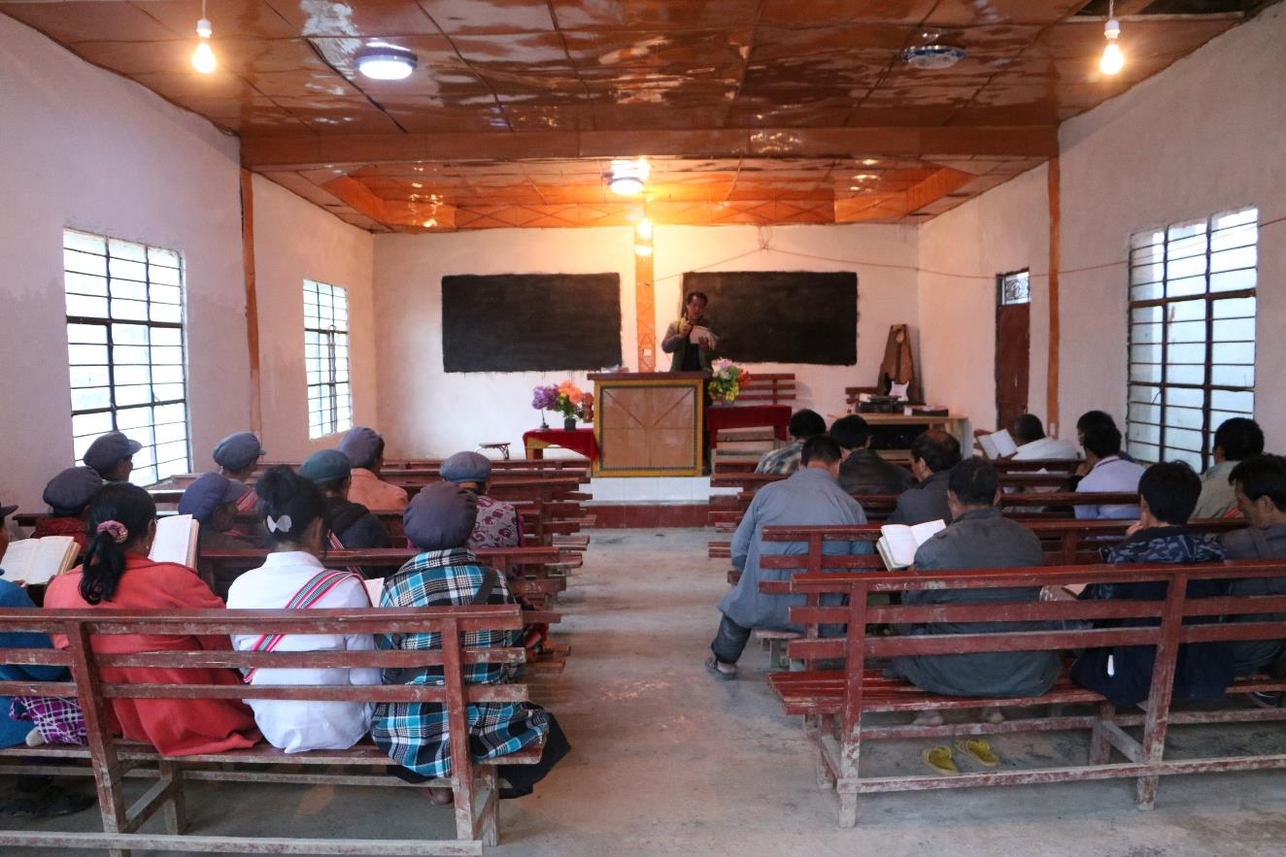

Slide 22
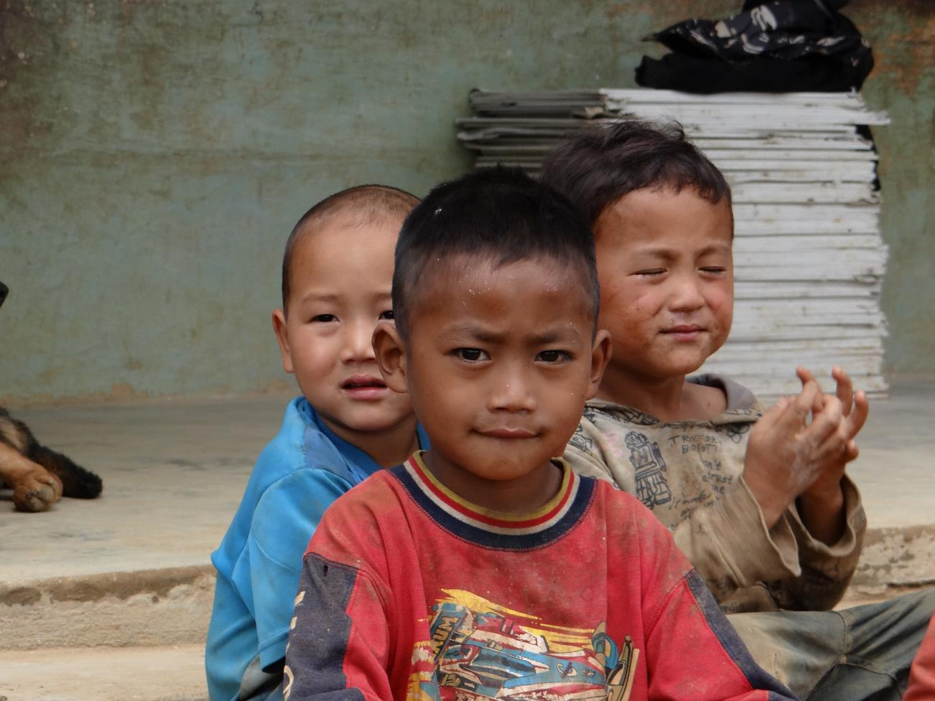

Slide 23
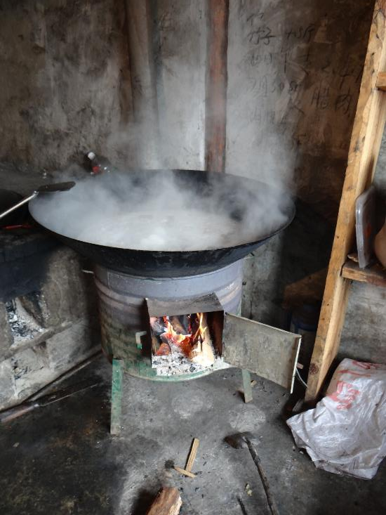

Slide 24
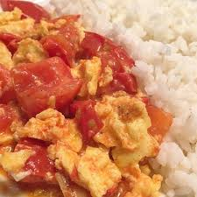

Slide 25
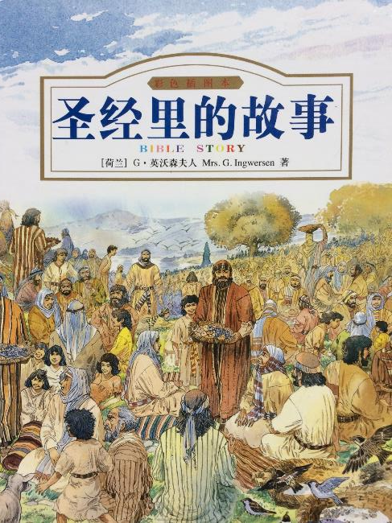

Slide 26
